Slide 1
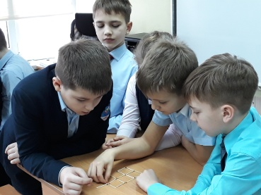
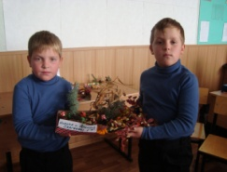
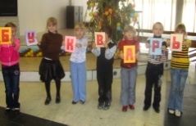
Глубочайшим свойством человеческой природы является страстное стремление людей быть оцененным по достоинству. У. Джеймс
Подготовила
учителя начальных классов
МБОУ «Лицей № 32»
г. Белгорода
Андреева Наталья Сергеевна

Slide 2
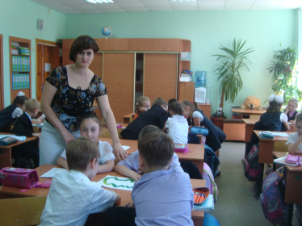
Концепция внедрения критериального оценивания
1. Комплексный подход к оценке результатов образования.
2. Использование планируемых результатов освоения ООП
3. Отсутствие отметки как формы количественного выражения результата.
4. Оценка динамики образовательных достижений учащихся.

Slide 3
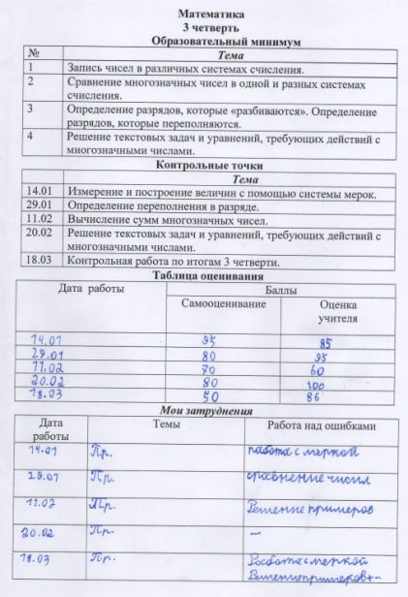
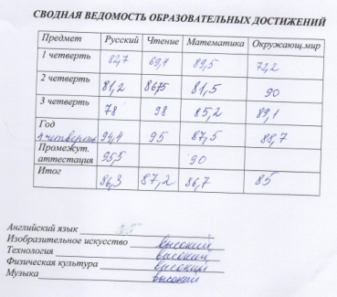
Критерии оценивания по предметам
100-85 – высокий
84-65 – повышенный
64-40 – средний
39 – 0 – недостаточный

Slide 4
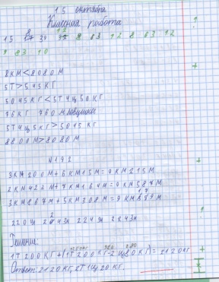
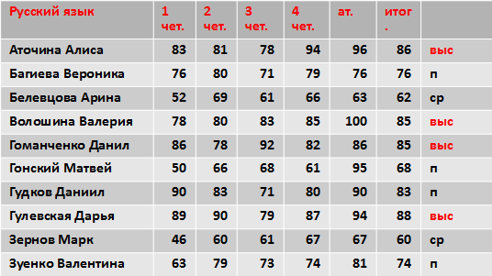
Опорные ЗНАКИ
! + ? -
Самооценивание, взаимооценивание
(шкала успешности)

Slide 5
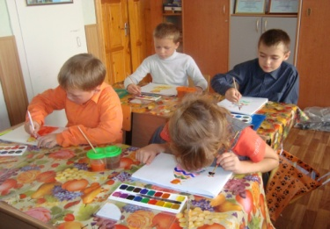
Результативность
1. Качественные результаты обучения.
2. Снижение школьной тревожности.
3. Получение учителем оперативной информации для анализа и планирования деятельности.
4. Обеспечение качественной обратной связи между учителем, учеником и родителями.
5. Увеличение количества обучающихся у которых сформированы регулятивные УУД.

